Slide 1

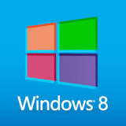
WINDOS 8
WINDOS 8
DEFINICIONES
PARTES FUNDAMENTALES
DOCUMENTOS DE WORD
LIBROS DE EXCEL
VIDEO
FUENTE:
https://www.google.com.co/webhp?sourceid-instant&ion=1&espv=2&ie=UTF-8#q=imag

Slide 2

WINDOS 8
Windows 8 es la versión actual del sistema operativo de Microsoft Windows, producido por Microsoft para su uso en computadoras personales, incluidas computadoras de escritorio en casa y de negocios, computadoras portátiles, notebooks, tabletas, servidores y centros multimedia. ...
http://es.wikipedia.org/wiki/Windows_8

Slide 3
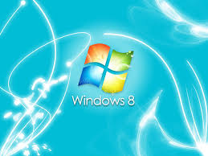
PARTES FUNDAMENTALES
El escritorio: de Windows es aquella interface de software que ha sido originalmente creada con el objetivo de generar un espacio de cómodo y fácil acceso a los programas y operaciones disponibles de una computadora.
http://www.definicionabc.com/tecnologia/escritorio-de-windows.php
Los iconos: son elementos gráficos pequeños que se asocian con una aplicación que se ejecutará si se hace doble clic en ellos.
Siempre que se abre un programa, un archivo o una carpeta, se muestra en la pantalla en un cuadro o marco llamado ventana(de aquí procede el nombre del sistema operativoWindows ; "window" es ventana en inglés). En Windows, las ventanas aparecen en cualquier lugar, por lo que resulta importante entender cómo se pueden mover, cambiar de tamaño o simplemente hacerlas desaparecer.
La barra de tareas: es una barra que se ubica normalmente en la parte inferior de la pantalla del escritorio que le permite a un usuario de computadora acceder a cualquier programa abierto actualmente, inclusive si ese programa está minimizado.

Slide 4
video

